Slide 1
Tiger API 운영툴

Slide 2
Tiger API
API 계정 부여
- 대총판 -
API 중계 운영툴
총판/에이전시 관리
입/출금 관리
정산 관리
프론트 / 운영툴 제작
API 제공
API 제공
API 계정 할당
API 계정 할당
총판 1 -
게임 API 사용
입/출금 내역 확인 정산 내역 확인
총판 2 -
게임 API 사용
입/출금 내역 확인 정산 내역 확인
에이전시 1 -
게임 API 중계
입/출금 내역 확인/관리 정산 내역 확인/관리
에이전시 2 -
게임 API 중계
입/출금 내역 확인/관리 정산 내역 확인/관리
프론트 제공
프론트 제공
프론트 / 운영툴 제공
프론트 / 운영툴 제공
API 제공
API 제공
에이전시 총판 1 -
게임 API 사용
입/출금 내역 확인 정산 내역 확인
에이전시 총판 2 -
게임 API 사용
입/출금 내역 확인 정산 내역 확인
프론트 제공
프론트 제공

Slide 3
메뉴구성
회원관리
총판관리
머니관리
사이트관리
통계관리
게시판관리
정산관리
회원정보
총판정보
충전관리
개별 IP차단관리
날짜별 현황
게시판
정산설정
로그인정보
환전관리
레벨별계좌설정
고객센터
SMS인증내역
머니사용이력
레벨별충전설정
템플릿관리
IP차단내역
포인트전환이력
이벤트충전설정
쪽지발송
SMS입금이력
쪽지발송내역

Slide 4
Description
0 | 운영툴 로그인 첫화면 회원정보 화면
1 | 나가기 버튼: 로그아웃
2 | 일반회원 : 현재 일반회원 숫자 대기회원 : 현재 승인 대기 회원 숫자 정지회원 : 현재 정지 회원 숫자 탈퇴회원 : 현재 탈퇴 회원 숫자 → 클릭시 해당회원 리스트 조회
3 | 3-1 선택 : 전체레벨, 1~9레벨 3-2 선택 : 아이디/닉네임, 총판, 추천인, 핸드폰 번호 3-3 검색입력 각 선택에 따라 검색결과 조회 검색결과 없을 때 ‘ 검색결과 없음‘ 표시
4 | 4-1 순번 : 내림차순 4-2 추천인 : 총판과 추천인 4-3 가입정보 4-4 머니/포인트: 현재 보유한 머니/포인트 4-5 정산정보 : 현재까지의 정산 정보 4-6 상태 정보 : 4-7 로그 : 회원상세정보 팝업_보안모니터링 탭 쪽지: 쪽지쓰기 팝업 4-8 총판아이디: 볼드표시, 클릭시 총판 상세정보팝업 4-9 추천인아이디: 볼드표시, 클릭시 회원상세정보팝업 4-10 아이디: 볼드표시, 클릭시 회원상세정보 팝업
Tiger운영툴
1
나가기
회원관리
회원정보
회원정보
2
일반회원(100)
대기회원(100)
정지회원(100)
탈퇴회원(100)
총판관리
3-1
3-2
3-3
3
전체레벨 ▼
아이디/닉네임 ▼
검색입력
검색
머니관리
4-3
4-4
4-5
4-6
4-7
4
4-1
4-2
사이트관리
번호
추천인
가입정보
머니/포인트
정산정보
상태정보
관리
총판
추천인
아이디
닉네임
레벨
상태
핸드폰
머니
포인트
입금
출금
정산
가입일시
최종로그인
통계관리
3
4-8
ss
4-9
abc
4-10
babo
바보
1
사용중
000-
000-0000
100
100
100
100
100
20210101
20210202
로그
쪽지
게시판관리
2
ss
abc
babo
바보
1
사용중
000-
000-0000
100
100
100
100
100
20210101
20210202
로그
쪽지
정산관리
1
ss
abc
babo
바보
1
사용중
000-
000-0000
100
100
100
100
100
20210101
20210202
로그
쪽지
50개 리스팅
1
2

Slide 5
Description
0 | 회원상세정보 팝업
1 | 추천코드 : 회원가입시 사용 -> 총판, 하위총판, 배당(롤링)에 참고로 사용 랜덤코드적용 : 클릭시 랜덤코드 생성 및 표시, 회원가입시 사용 가능. 코드제거 : 현재 표시된 등록코드가 삭제, 삭제된 코드 회원가입시에 사용 불가능
2 | 현재 등록된 총판 리스트 선택 및 적용
3 | 추천코드가 부여된 회원 리스트 선택 및 적용
4 | 보유머니/변경, 보유포인트 지급 : 입력된 금액/포인트 만큼 + 차감 : 입력된 금액/포인트 만큼 – → 버튼 클릭시 지급/차감이 반영된 금액/포인트
5 | 작성된 메모 리스트와 작성하기 버튼(메모)
6 | 6-1 선택 종합내역, 충환전내역, 로그인 내역, 문의 내역, 머니 내역, 포인트 내역, 게임별 배팅 내역 6-2 6-1에서 선택된 항목 내용 표시
Tiger운영툴
나가기
회원관리
회원상세정보
저장
닫기
회원정보
회원정보
아이디/닉네임
비밀번호*
연락처*
추천가능여부
회원상태
회원레벨
추천코드
가입총판라인
추천인
일반회원(100)
대기회원(100)
정지회원(100)
탈퇴회원(100)
babo
바보
5
메모현황
메모
총판관리
6-1
전체레벨 >
아이디/닉네임 >
6
로그인 내역 ▼
검색입력
검색
머니관리
불가능 ▼
6-2
회원 접속 내역
접속 IP 목록
추천인
추천 0명 | 탈퇴 0명
가입정보
머니/포인트
정산정보
상태정보
사이트관리
번호
사용중 ▼
가입일시
최근접속IP
최근접속일시
최근접속페이지
관리
총판
추천인
아이디
닉네임
레벨
상태
핸드폰
머니
포인트
입금
출금
정산
가입일시
최종로그인
통계관리
1
ss
1레벨 ▼
자동렙업 ON / OFF
000-
000-0000
abc
babo
바보
1
사용중
100
100
100
100
100
20210101
20210202
로그
쪽지
1
랜덤코드생성
코드제거
000-
000-0000
게시판관리
1
ss
abc
babo
바보
1
사용중
100
100
100
100
100
20210101
20210202
로그
쪽지
2
Ss ▼
적용
정산관리
1
ss
abc
babo
바보
1
사용중
000-
000-0000
100
100
100
100
100
20210101
20210202
로그
쪽지
3
Ss ▼
적용
IP
국가
접속일시
차단
계좌정보*
예금주
보유머니/변경
보유포인트
농협 ▼
321321321
아무개
환전암호
4
0
변경값
지급
차감
0
변경값
지급
차감

Slide 6
Description
0 | 총판관리 총판정보 화면
1 | 나가기 버튼: 로그아웃
2 | 일반회원 : 현재 일반회원 숫자 대기회원 : 현재 승인 대기 회원 숫자 정지회원 : 현재 정지 회원 숫자 탈퇴회원 : 현재 탈퇴 회원 숫자 → 클릭시 해당회원 리스트 조회
3 | 3-1 선택 : 3-2 선택 : 아이디/닉네임, 총판 3-3 검색입력 각 선택에 따라 검색결과 조회 검색결과 없을 때 ‘ 검색결과 없음‘ 표시
4 | 최근 가입일시 내림 차순 4-1 가입정보 : 아이디 ,닉네임, 총판유형, 소속 표시 4-2 회원수: 총판에 소속된 정상/정지/탈퇴 회원수 표시 4-3 상태정보 : 총판 아이디별 상태정보 4-4 정산정보 4-5 수정버튼 : 총판회원 상세정보 표시창 팝업 호출 쪽지 : 쪽지보내기 팝업 호출 4-6 총판아이디: 볼드표시, 클릭시 총판 상세정보팝업
5 | 총판 등록 버튼(팝업)
Tiger운영툴
1
나가기
회원관리
총판정보
총판관리
2
일반총판(100)
대기총판(100)
정지총판(100)
탈퇴총판(100)
총판정보
3-1
3-2
3-3
3
전체 ▼
아이디/닉네임 ▼
검색입력
검색
총판등록
로그인정보
4-2
4-3
4-4
4-5
4
4-1
가입정보
회원수
상태정보
정산정보
SMS인증내역
관리
아이디
닉네임
총판유형
소속
정상
정지
탈퇴
최종로그인
가입일시
상태
총입금
총출금
총정산
총보유머니
총포인트
IP차단내역
4-6
ab11
ab11
대총판
mam
100
1
1
20210101
20210202
사용중
100
100
100
10000
10000
수정
쪽지
쪽지발송
ab11
ab11
대총판
mam
100
1
1
20210101
20210202
사용중
100
100
100
10000
10000
수정
쪽지
쪽지발송내역
ab11
ab11
대총판
mam
100
1
1
20210101
20210202
사용중
100
100
100
10000
10000
수정
쪽지
머니관리
▲아이디 클릭시 총판회원상세정보 팝업 호출
1
2
사이트관리
50개 리스팅
통계관리
게시판관리
정산관리

Slide 7
Description
0 | 총판 등록 팝업
1 | 아이디 생성 규칙 - 4~12자의 영문, 숫자 조합(첫글자는 영문 필) 중복확인 유효성 검사 - ’사용가능한 아이디입니다. 사용하시겠습니까? (확인버튼) - ‘이미 존재하는 아이디입니다. 다른 아이디를 입력해주세요. (확인버튼)
2 | 닉네임 규칙 - 2자이상 한글 중복확인 유효성 검사 - ’사용가능한 닉네임입니다. 사용하시겠습니까? (확인버튼) - ‘이미 존재하는 닉네임입니다. 다른 아이디를 입력해주세요. (확인버튼)
3 | 비밀번호 규칙 -4~12자의 영문, 숫자 조합 비밀번호 재입력 유효성 검사 - 비밀번호가 일치하지 않습니다. (확인버튼)
Tiger운영툴
나가기
회원관리
총판 등록
저장
닫기
회원정보
회원정보
일반회원(100)
대기회원(100)
정지회원(100)
탈퇴회원(100)
1
아이디
닉네임
비밀번호
비밀번호 확인
휴대전화
예금주
계좌번호
총판관리
중복확인
유효성 검사 결과 표시
※4~12자의 영문, 숫자조합(첫 글자는 영문)
2
전체레벨 >
아이디/닉네임 >
검색입력
검색
머니관리
중복확인
유효성 검사 결과 표시
※2자 이상 한글
사이트관리
3
번호
추천인
가입정보
머니/포인트
정산정보
상태정보
관리
유효성 검사 결과 표시
※4~12자의 영문, 숫자 조합
총판
추천인
아이디
닉네임
레벨
상태
핸드폰
머니
포인트
입금
출금
정산
가입일시
최종로그인
통계관리
000-
000-0000
1
ss
abc
babo
바보
유효성 검사 결과 표시
1
사용중
100
100
100
100
100
20210101
20210202
로그
쪽지
게시판관리
3
1
ss
abc
babo
바보
1
사용중
000-
000-0000
100
100
100
100
100
20210101
20210202
로그
쪽지
010 ▼
정산관리
1
ss
abc
babo
바보
1
사용중
000-
000-0000
100
100
100
100
100
20210101
20210202
로그
쪽지
은행선택 ▼

Slide 8
Description
0 | 총판 회원상세정보 팝업
1 | 추천코드 : 회원가입시 사용 -> 총판, 하위총판, 배당(롤링)에 참고로 사용 랜덤코드적용 : 클릭시 랜덤코드 생성 및 표시, 회원가입시 사용 가능. 코드제거 : 현재 표시된 등록코드가 삭제, 삭제된 코드 회원가입시에 사용 불가능
2 | 현재 등록된 총판 리스트 선택 및 적용
3 | 추천코드가 부여된 회원 리스트 선택 및 적용
4 | 소속 현재 등록된 소속 리스트 선택 및 적용
5 | 보유머니/변경, 보유포인트 지급 : 입력된 금액/포인트 만큼 + 차감 : 입력된 금액/포인트 만큼 – → 버튼 클릭시 지급/차감이 반영된 금액/포인트
6 | 총판정산정보를 표시 총판정산설정은 정산관리에서 설정
7 | 작성된 메모 리스트와 작성하기 버튼(메모) 7-1 작성된 메모가 최근내림 차순으로 표시
8 | 현재 기준의 하부회원 내역을 조회
9 | 누적된 하부회원 내역을 조회
10 | 하부회원 리스트 조회 20개 리스팅 페이징, 스크롤
Tiger운영툴
나가기
회원관리
총판 상세정보
저장
닫기
회원정보
회원정보
아이디/닉네임
비밀번호*
연락처*
추천가능여부
회원상태
추천코드
가입총판라인
추천인
소속
일반회원(100)
대기회원(100)
정지회원(100)
탈퇴회원(100)
babo
바보
7
메모현황
메모
총판관리
7-1
번호
메모내용
일자
삭제
전체레벨 >
아이디/닉네임 >
검색입력
검색
머니관리
불가능 ▼
8
하부회원 종합내역
추천인
추천 0명 | 탈퇴 0명
가입정보
머니/포인트
정산정보
상태정보
사이트관리
번호
사용중 ▼
총 배팅금액 |  | 금일 입금액 |  | 금일 환전금액
총 배팅횟수 |  | 금일 충전횟수 |  | 금일 환전횟수
금일 정산액
관리
총판
추천인
아이디
닉네임
레벨
상태
핸드폰
머니
포인트
입금
출금
정산
가입일시
최종로그인
통계관리
랜덤코드생성
코드제거
000-
000-0000
1
1
ss
abc
babo
바보
1
사용중
100
100
100
100
100
20210101
20210202
로그
쪽지
Ss ▼
적용
하부회원 충/환전 내역
2
9
게시판관리
1
ss
abc
babo
바보
1
사용중
000-
000-0000
100
100
100
100
100
20210101
20210202
로그
쪽지
3
Ss ▼
적용
총 배팅금액 |  | 금일 입금액 |  | 금일 환전금액
총 배팅횟수 |  | 금일 충전횟수 |  | 금일 환전횟수
금일 정산액
정산관리
1
ss
abc
babo
바보
1
사용중
000-
000-0000
100
100
100
100
100
20210101
20210202
로그
쪽지
4
Ss ▼
적용
계좌정보*
예금주
보유머니/변경
보유포인트
농협 ▼
321321321
하부회원 리스트
10
아무개
환전암호
10-1
아이디 | 입금 | 출금 | 정산 | 보유머니 | 포인트 | 상태
5
0
변경값
지급
차감
0
변경값
지급
차감
총판정산정보
롤링콤푸 000 %
6

Slide 9
Description
0 | 총판회원의 로그인 정보 조회
1 | 총판회원 현재 로그인 정보조회 1-1 선택: 전체 / 총판 리스팅
2 | 최근 내림차순 정렬 2-1 로그인로그 조회 팝업 2-2 해당 회원 IP차단
3
4
5
6
7
8
9
10
Tiger운영툴
나가기
회원관리
로그인정보
총판관리
1-2
1-3
1
1-1
총판정보
전체 ▼
아이디/닉네임 ▼
검색입력
검색
로그인정보
2
번호
아이디
닉네임
상태
도메인
아이피
국가
로그인일시
관리
2-1
2-2
SMS인증내역
2
ab11
총판임
정상
Tiger.com
192.192.0.1
미국
20210101 12:32:32
로그인로그
IP차단
IP차단내역
1
ab11
총판임
정상
Tiger.com
192.192.0.1
미국
20210101 12:32:32
로그인로그
IP차단
쪽지발송
▲아이디 클릭시 회원상세정보 팝업 호출
쪽지발송내역
머니관리
사이트관리
통계관리
게시판관리
정산관리

Slide 10
Description
0 | SMS 인증내역 조회
1 | 상태표시 : 인증코드 요청, 인증완료
2
3
4
5
6
7
8
9
10
Tiger운영툴
나가기
회원관리
총판관리
총판정보
1
로그인 정보
SMS인증내역
IP차단내역
쪽지발송
쪽지발송내역
머니관리
사이트관리
통계관리
게시판관리
정산관리

Slide 11
Description
0 | IP차단 내역 조회 화면
1 | 1-1 조회된 IP차단내역 전부해제 1-2 개별 해제
2
3
4
5
6
7
8
9
10
Tiger운영툴
나가기
회원관리
총판관리
1-1
총판정보
로그인 정보
SMS인증내역
1-2
해제
IP차단내역
쪽지발송
쪽지발송내역
머니관리
사이트관리
통계관리
게시판관리
정산관리

Slide 12
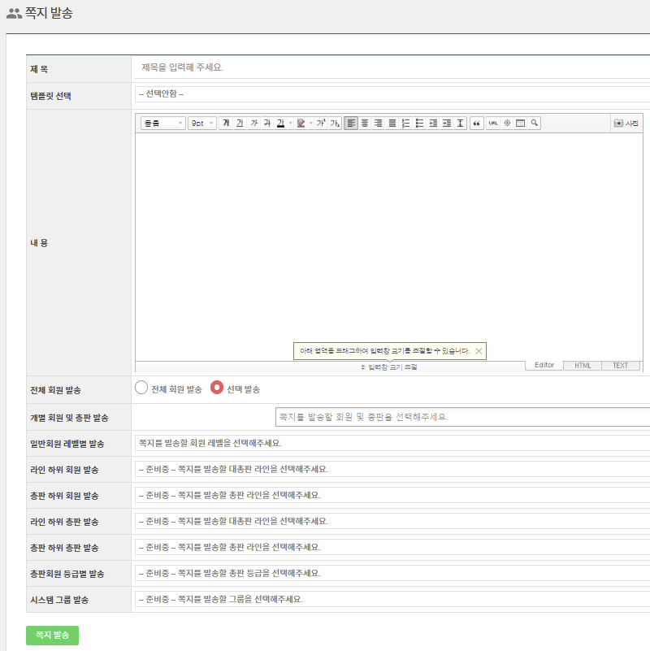
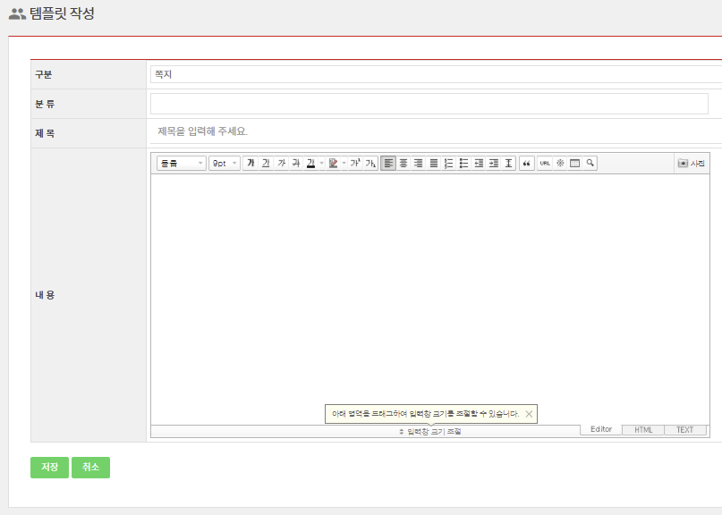
Description
0 | 쪽지발송 화면
1 | 1-1 템플릿 등록 화면 이동 1-2 템플릿 작성 화면 1-3 저장/취소 버튼 → 템플릿 관리 화면으로 이동
2
3
4
5
6
7
8
9
10
Tiger운영툴
나가기
회원관리
총판관리
1-1
총판정보
로그인 정보
SMS인증내역
IP차단내역
쪽지발송
1-2
[템플릿 작성 화면]
쪽지발송내역
머니관리
사이트관리
통계관리
게시판관리
정산관리
1-3

Slide 13
Description
0 | 쪽지 발송내역
1 | 쪽지 발송 내역 1-1 쪽지 확인하면 표시됨 1-2 해당 쪽지 삭제 1-3 쪽지 작성/보내기 팝업 1-4 회원 상세정보 팝업
2
3
4
5
6
7
8
9
10
Tiger운영툴
나가기
회원관리
총판관리
총판정보
로그인 정보
SMS인증내역
1-1
1-2
1-3
1-4
IP차단내역
쪽지발송
작성된 내용 표시
쪽지발송내역
머니관리
사이트관리
통계관리
게시판관리
정산관리

Slide 14
Description
0 | 충전 신청 내역 조회 및 처리
1 | 1-1 선택 : 전체, 총판 리스팅 1-2 선택 : 전체, 신청, 대기, 취소 1-3 선택 : 아이디및닉네임, 예금주 1-4 입금처리, 입금취소, 대기처리버튼 → 1-5에서 체크된 회원에 대한… 1-5 체크박스 1-6 쪽지 보내기 팝업
2
3
4
5
6
7
8
9
10
Tiger운영툴
나가기
회원관리
총판관리
1-1
1-2
1-3
1
머니관리
1-4
충전관리
1-5
1-6
쪽지
환전관리
▲아이디 클릭시 회원상세정보 팝업 호출
머니사용이력
포인트전환이력
SMS입금이력
사이트관리
통계관리
게시판관리
정산관리

Slide 15
Description
0 | 충전 신청 내역 조회 및 처리
1 | 1-1 선택 : 전체, 총판 리스팅 1-2 선택 : 전체, 신청, 대기, 취소 1-3 선택 : 아이디및닉네임, 예금주 1-4 입금처리, 입금취소, 대기처리버튼 → 1-5에서 체크된 회원에 대한… 1-5 체크박스 1-6 쪽지 보내기 팝업
2
3
4
5
6
7
8
9
10
Tiger운영툴
나가기
회원관리
총판관리
1-1
1-2
1-3
1
머니관리
1-4
충전관리
1-5
1-6
쪽지
환전관리
▲아이디 클릭시 회원상세정보 팝업 호출
머니사용이력
포인트전환이력
SMS입금이력
사이트관리
통계관리
게시판관리
정산관리

Slide 16
Description
0 | 머니 증감 조회
1 | 1-1 선택 : 전체, 증가, 차감 1-2
2 | 가장 최근 내림 차순 2-1 빨간색 : 유저+ / 파랑색 유저: -
3
4
5
6
7
8
9
10
Tiger운영툴
나가기
회원관리
1
1-1
1-2
총판관리
머니관리
2
2-1
충전관리
환전관리
1-2
충전
환전
배팅
배팅취소
배팅결과처리
이벤트충전
이벤트차감
충전요청
환전요청
계좌조회
충전요청취소
환전요청취소
관리자충전
관리자회수
관리자환전회수
정산취소
충전대기
환전요청대기
코인충전요청
코인충전완료
데이터복구
기타
머니사용이력
▲아이디 클릭시 회원상세정보 팝업 호출
포인트전환이력
SMS입금이력
사이트관리
통계관리
게시판관리
정산관리

Slide 17
Description
0 | 포인트 전환 이력 조회
1 | 1-1 선택 : 전체, 증가, 차감 1-2 전체, 포인트 전환, 포인트 차감, 포인트 충전, 관리자 포인트 충전, 관리자 포인트 회수, 정산 포인트 취소, 정산추천인포인트 취소, 총판정산포인트 지급
2
3
4
5
6
7
8
9
10
Tiger운영툴
나가기
회원관리
총판관리
1-1
1-2
1
머니관리
충전관리
환전관리
머니사용이력
포인트전환이력
SMS입금이력
▲아이디 클릭시 회원상세정보 팝업 호출
사이트관리
통계관리
게시판관리
정산관리

Slide 18
Description
0 | SMS 입금 내역 조회
1
2
3
4
5
6
7
8
9
10
Tiger운영툴
나가기
회원관리
총판관리
머니관리
충전관리
환전관리
머니사용이력
포인트전환이력
SMS입금이력
사이트관리
통계관리
게시판관리
정산관리

Slide 19
Description
0 | 개별IP차단 관리
1 | 차단할 IP와 메모 등록
2 | 차단된 IP 리스트와 삭제버튼
3
4
5
6
7
8
9
10
Tiger운영툴
나가기
회원관리
총판관리
1
머니관리
사이트관리
개별 IP차단관리
2
레벨별계좌설정
레벨별충전설정
이벤트충전설정
통계관리
게시판관리
정산관리

Slide 20
Description
0 | 회원 레벨별 입금 계좌 설정
1 | 1-1 DB에 등록된 은행명 1-2 사용자에게 보이는 은행명(직접입력) 1-3 계좌번호(직접입력) 1-4 예금주 (직접입력) 1-5 등록 버튼
2
3
4
5
6
7
8
9
10
Tiger운영툴
나가기
회원관리
총판관리
1
1-1
1-2
1-3
1-4
레벨 | 은행명 | 은행명(Front) | 계좌번호 | 예금주
1
2
3
4
5
6
7
8
9
10
머니관리
국민은행 ▼
국민
000000000
000000000
사이트관리
국민은행 ▼
국민
000000000
000000000
개별 IP차단관리
국민은행 ▼
국민
000000000
000000000
레벨별계좌설정
국민은행 ▼
국민
000000000
000000000
레벨별충전설정
국민은행 ▼
국민
000000000
000000000
국민은행 ▼
국민
000000000
000000000
이벤트충전설정
국민은행 ▼
국민
000000000
000000000
통계관리
국민은행 ▼
국민
000000000
000000000
게시판관리
국민은행 ▼
국민
000000000
000000000
국민은행 ▼
국민
000000000
000000000
정산관리
1-5
등록

Slide 21
Description
0 | 회원 레벨별 충전방식 설정
1 | 1-1 충선방식 선택 : 가상계좌, 코인, 캐쉬 1-2 프론트에 표시되는 이름 설정 1-3 해당 내역 수정 후 등록 버튼 → 클릭시 메시지 ‘해당 내용으로 수정하시겠습니까? (확인버튼)
2
3
4
5
6
7
8
9
10
Tiger운영툴
나가기
회원관리
총판관리
1
1-1
1-2
1-3
날짜 | 정산포인트 | 정산포인트 (하부총판) | 충전
1
2
3
4
5
6
7
8
9
10
머니관리
코인 ▼
캐쉬 충전신청
수정
사이트관리
코인 ▼
캐쉬 충전신청
수정
개별 IP차단관리
캐쉬 ▼
캐쉬 충전신청
수정
레벨별계좌설정
캐쉬 ▼
캐쉬 충전신청
수정
레벨별충전설정
캐쉬 ▼
캐쉬 충전신청
수정
캐쉬 ▼
캐쉬 충전신청
수정
이벤트충전설정
캐쉬 ▼
캐쉬 충전신청
수정
통계관리
캐쉬 ▼
캐쉬 충전신청
수정
게시판관리
가상계좌 ▼
캐쉬 충전신청
수정
캐쉬 ▼
캐쉬 충전신청
수정
정산관리

Slide 22
Description
0 | 가입 첫충 및 이벤트시 충전 보너스와 최대 보너스 적립설정
1 | 가입시 첫 충전시 보너스 퍼센트 입력
2 | 이벤트 상태 On/Off 이벤트 시간 설정
3 | 회원 레벨별 보너스%와 최대 보너스(포인트) 설정
4
5
6
7
8
9
10
Tiger운영툴
나가기
회원관리
총판관리
1
머니관리
2
사이트관리
개별 IP차단관리
레벨별계좌설정
3
레벨별충전설정
이벤트충전설정
통계관리
게시판관리
정산관리

Slide 23
Description
0 | 날짜별 통계현황 조회
1 | 1-1 전체 / 총판 리스트 선택
2
3
4
5
6
7
8
9
10
Tiger운영툴
나가기
회원관리
날짜별 현황
총판관리
1-1
1
머니관리
날짜 | 정산포인트 | 정산포인트 (하부총판) | 충전 | 환전 | 차액 | 수익률 | 객단가 | 리조트월드(PD) |  |  | 리조트월드(TC) |  |  | 오카다(OKA) |  |  | 포인트적립 | 포인트 차감 | 게시판 | 고객센터 | 가입자수 | 입금건수 | 배팅회원수
 |  |  |  |  |  |  |  | 배팅 | 당첨 | 차액 | 배팅 | 당첨 | 차액 | 배팅 | 당첨 | 차액 |  |  |  |  |  |  | 리조트월드(PD) | 리조트월드(TC) | 오카다 (OKA)
합계
사이트관리
통계관리
날짜별 현황
게시판관리
배팅 금액 높은 순서대로 노출 순서 변경됨
정산관리

Slide 24
Description
0 | 게시판 글 등록 관리
1 | 1-1 제목, 예금주, 총판 1-2 게시판 상단에 공지 사항으로 등록되는 글을 등록 (팝업) 1-3 사용자가 올린 글을 수정 또는 삭제 1-4 삭제 버튼 *목록에는 공지로 등록된 글이 상단에 우선 배치(최근등록 내림차순)
2
3
4
5
6
7
8
9
10
Tiger운영툴
나가기
회원관리
게시판
총판관리
1-1
1
머니관리
1-2
사이트관리
1-3
통계관리
게시판관리
▲아이디 클릭시 회원상세정보 팝업 호출
게시판
고객센터
템플릿관리
정산관리

Slide 25
Description
0 | 게시판 글 등록 관리
1 | 1-1 제목, 예금주, 총판
2 | 유저가 프론트 고객센터에 등록한 문의 사항 목록 조회 2-1 회원상세 정보 팝업 2-2 쪽지 보내기 팝업 2-3 회원상세정보 내의 배팅내역 조회 팝업 2-4 회원상세정보 내의 머니 내역 조회 팝업 2-5 문의 내용 확인 및 답글 등록 페이지 이동 2-6 2-5에서 답변 등록 후 답변 완료로 변경 2-7 해당 문의 내역 삭제
3
4
5
6
7
8
9
10
Tiger운영툴
나가기
회원관리
고객센터
1-1
총판관리
1
머니관리
2
사이트관리
2-1
2-2
2-3
2-4
2-5
2-6
2-7
통계관리
게시판관리
게시판
고객센터
템플릿관리
정산관리

Slide 26
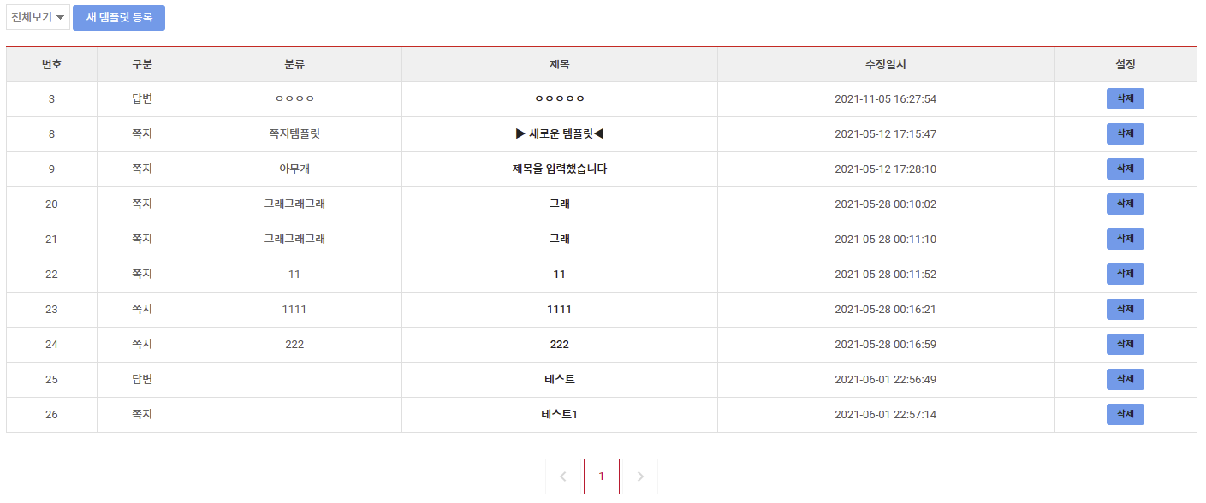
Description
0 | 답변과 쪽지에 사용될 템플릿 등록과 관리
1 | 1-1 선택 : 답변, 쪽지 1-2 새 템플릿 등록 페이지 이동 1-3 클릭시 템플릿 수정 페이지 이동 1-4 해당 템플릿 삭제
2
3
4
5
6
7
8
9
10
Tiger운영툴
나가기
회원관리
템플릿 관리
총판관리
1-1
1-2
1
머니관리
사이트관리
1-3
1-4
통계관리
게시판관리
게시판
고객센터
템플릿관리
정산관리

Slide 27
Description
0 | 총판 정산 등록 및 관리
1 | 선택 : 전체, 총판 리스트
2 | 신규 등록 팝업 호출
3 | 등록/수정일자 최근 내림차순 3-1 정산율 입력 후 수정 버튼 누름시 등록/수정 팝업 호출 등록/수정일자 갱신
4 | 등록/수정팝업 4-1 신규 등록된 총판 리스트 또는 정산설정에 등록되지 않은 총판 리스트를 리스트업/선택
5
6
7
8
9
10
Tiger운영툴
나가기
회원관리
정산설정
총판관리
2
등록
1
전체 ▼
머니관리
3
NO | 등록/수정일자 | 총판명 | 롤링콤푸(배팅금) | 낙첨금액 | 관리
3 | 00-00-00 | 0000
2 | 00-00-00 | 0000
1 | 00-00-00 | 0000
사이트관리
직접입력 %
직접입력 %
3-1
수정
통계관리
직접입력 %
직접입력 %
수정
직접입력 %
직접입력 %
수정
게시판관리
▲아이디 클릭시 회원상세정보 팝업 호출
정산관리
정산설정
1
2
4
등록/수정 팝업
총판명 | 롤링콤푸(배팅금) | 낙첨금액
4-1
총판 리스트 ▼
직접입력 %
직접입력 %
취소
등록

